Slide 1
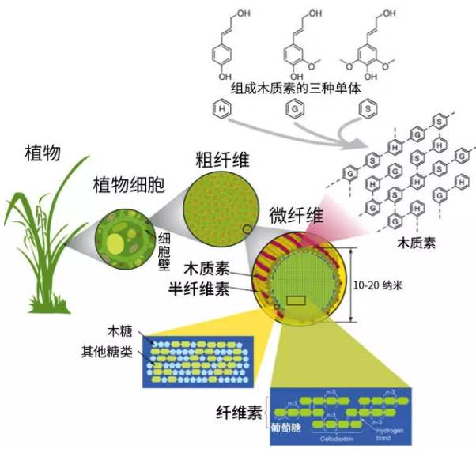
植物 纤维 化学
主讲：章伟伟
刘珍珍

Slide 2
教科书：
《植物纤维化学》（第四版）裴继诚主编，中国工业出版社
参考资料：
1.木质素化学 中野准三
2.纤维素科学 高洁 等
3. Wood Chemistry EERO SJÖSTRÖM
4. PAPERMAKING SCIENCE AND TECHNOLOGY. Forest Products Chemistry(Book3) Johan Gullichsen and Hannu Paulapuro
5.利用网络资源学习
联系电话：15902055956
E-mail: zhangww@scau.edu.cn

Slide 3
植物纤维化学成绩评定
总成绩：
平时成绩（50%）+期末成绩（50%，但卷面必须及格）
平时成绩考核：
1.课堂纪律：不旷课、不迟到、不早退，10%
2.作业，25%
3.汇报，15%
上课周数及学时数：8周，32学时

Slide 4
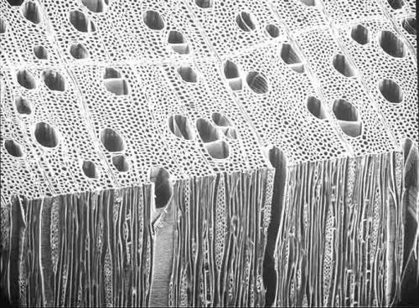
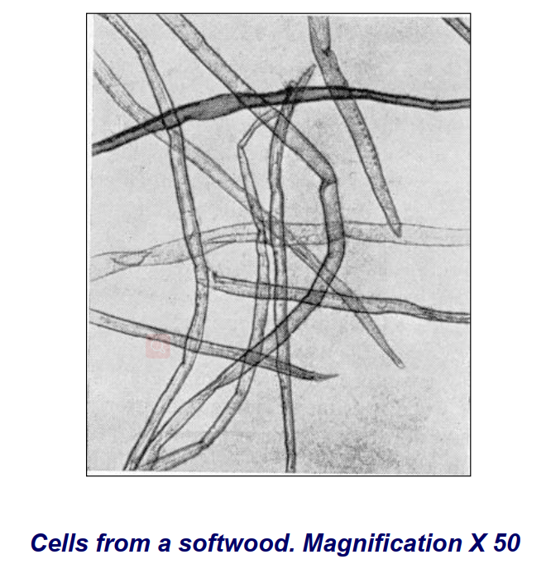
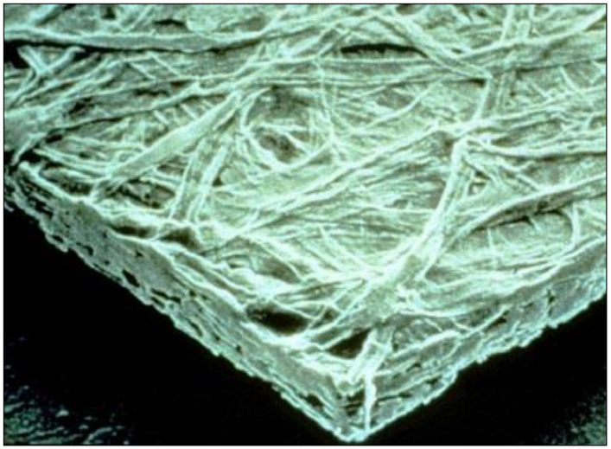
主要内容
植物纤维原料的生物结构、化学组成、化学结构以及它们的物理和化学性质。
生物结构：植物细胞形态和微观结构
化学特性：植物纤维原料的三种主要组成，即纤维素、半纤维素和木素。
此外，也要了解植物纤维原料的少量组成、特性，如有机溶剂抽提物、果胶质、灰分等。
木材
单纤维
纸张

Slide 5
第一章 绪论

Slide 6
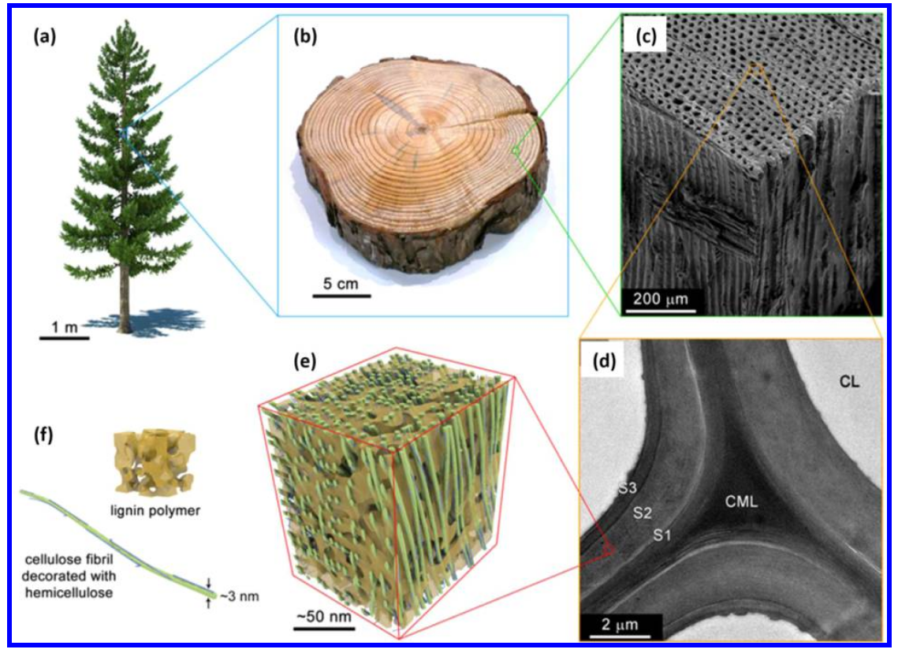
第一节 植物纤维原料的化学组成
1.1主要化学成分
纤维素、半纤维素和木素。
纤维素和半纤维都由碳水化合物组成，木素则为芳香族化合物。

Slide 7
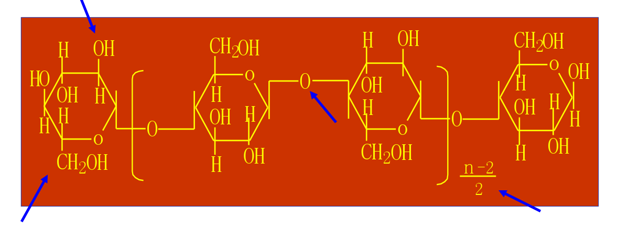
1. 纤维素
纤维素是不溶于水的均一聚糖。
由D-葡萄糖基构成的链状高分子化合物。 纤维素大分子中的D-葡萄糖基之间按照纤维素二糖联接的方式联接（1,4-β-苷键） 。
纤维素具有特性的X-射线图。

Slide 8
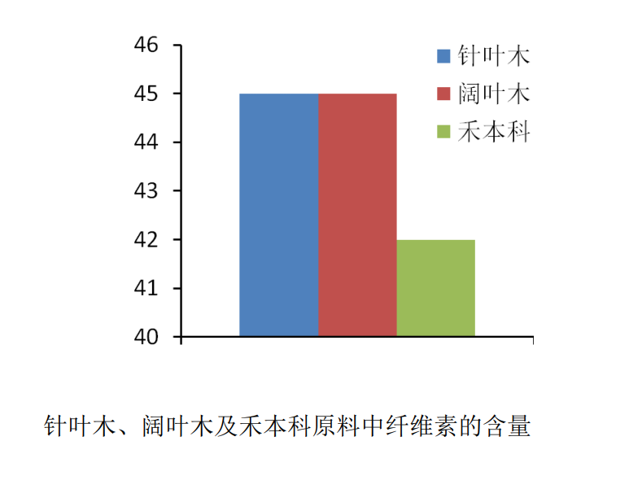
➢ 天然状态下棉花纤维素平均聚合度（DP） 约为15000、 木材纤维素约为10000、 草类约为8000。 ➢ （木材） 经过蒸煮与漂白制成的化学浆， 其纤维素的聚合度只有1000~1300左右。

Slide 9
2. 半纤维素
半纤维素一词是由 E.Sehulze于1891年提出的； 1939年由H.Staudinger改名为木聚糖（Wood polyoses）； 半纤维素又称之为非纤维素的碳水化合物（Noncellulose carbohydrate）。
1． G. B. Aspinall的概念 1962年Aspinall提出：半纤维素是从植物来源的聚糖类：它含有D-木糖基、 D-甘露糖基与D-葡萄糖基或D-半乳糖基的主链， 其它糖基可成枝链联接在主链上。
2． T. E. Timell的概念 1964年Timell提出：半纤维素是低分子量的聚糖类（其平均聚合度近200） ， 它和纤维素一起正常地产生在组织中， 它们可以从原来的或从脱去木素的物料中被水或碱水溶液抽提出来。

Slide 10
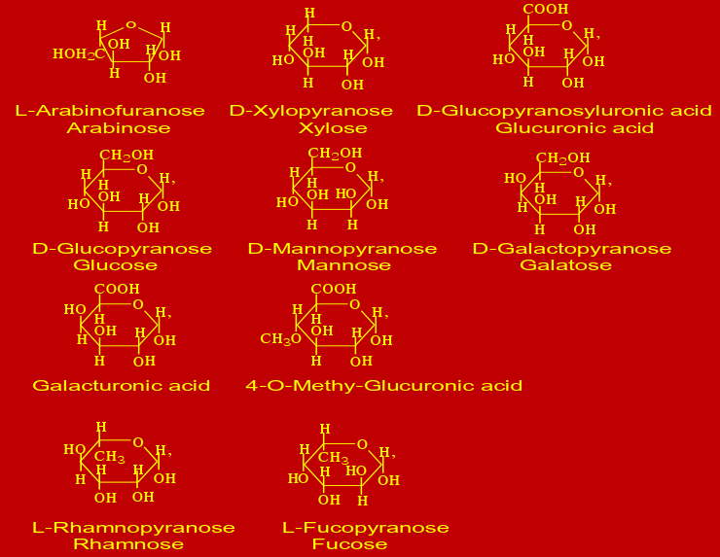
构成半纤维素的主要羰基
木糖(Xylose)
阿拉伯糖(Arabinose)
甘露糖(Mannose)
葡萄糖(Glucose)
半乳糖(Galactose)
4-0-甲基葡萄糖醛酸(4-0-Methyl-Glucuronic Acid)
半露糖醛酸(Galacturonic Acid)
葡萄糖醛酸(Glucuronic Acid)
另外还有少量的鼠李糖(Rhammose)和岩藻糖(Fucose)。

Slide 11
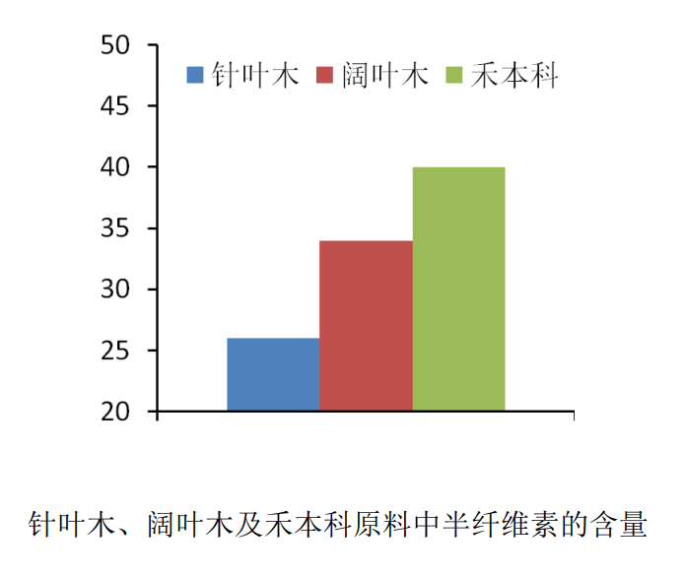
阔叶材： 聚-4-O-甲基葡萄糖醛酸木糖 聚葡萄糖甘露糖 针叶材： 聚半乳糖葡萄糖甘露糖 聚阿拉伯糖-4-O-甲基葡萄糖醛酸木糖 禾本科： 聚阿拉伯糖-4-O-甲基葡萄糖醛酸木糖

Slide 12
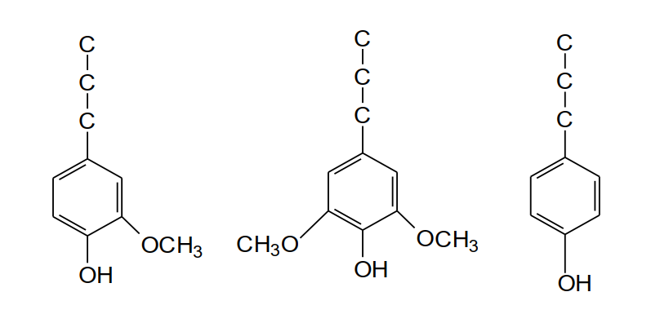
3.木素
由苯基丙烷结构单元通过碳-碳键和醚键联结构成具有三度空间结构的芳香族高分子化合物。
愈创木基丙烷
（G型）
紫丁香基丙烷
（S型）
对羟苯基丙烷
（H型）

Slide 13
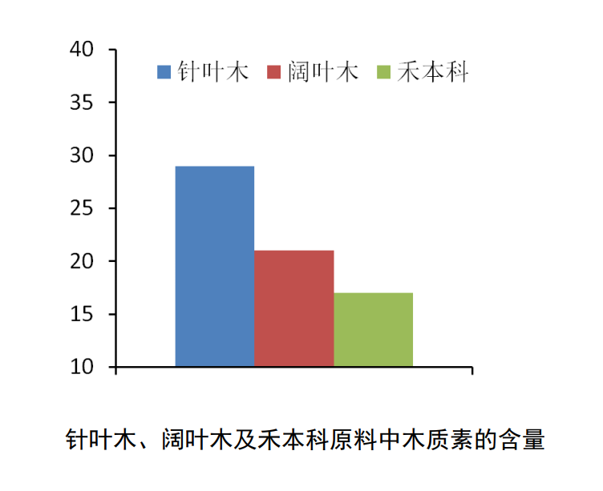

Slide 14
1.2与纤维有关的几个概念
1. 综纤维素（Holocellulose）
综纤维素是指植物纤维原料在除去抽出物和木素后所保留的全部碳水化合物。
即植物纤维原料中纤维素和半纤维素的总和。
木材
纤维态

Slide 15
制备综纤维素的方法
➢ 氯化法(Cl₂)：用氯气处理无抽提物试样，然后用乙醇胺的乙醇溶液抽提，将氯化木塑溶出，残渣即为综纤维素。
➢ 亚氯酸钠法(NaClO₂)：用亚氯酸钠处理无抽提试样，使木素被氧化而除去，得到含有部分降解的碳水化合物，即为综纤维素。
➢ 二氧化氯法(ClO₂)：用二氧化氯加碳酸氢钠的饱和溶液处理无抽提试样，把其中的木素氧化除去，残渣即为综纤维素。
➢ 过醋酸法(CH₃COOOH) ：在醋酸钠溶液中加入醋酸酐和过氧化氢形成过醋酸溶液，70℃处理无 抽提试样，将木素氧化除去，残渣即为综纤维素。

Slide 16
2. α-纤维素、 β-纤维素、 γ-纤维素、工业半纤维素
漂白化学浆
17.5% NaOH 20℃
α-纤维素
溶解部分
非溶解部分（DP＞200）
醋酸中和
β-纤维素
γ-纤维素
沉淀部分（DP＝50-200）
不沉淀部分（DP＜10）
α-纤维素包括漂白化学浆中的纤维素与抗碱性的半纤维素； β-纤维素含高度降解的纤维素与半纤维素； γ-纤维素全部为半纤维素。
工业半纤维素是指β-纤维素和γ-纤维素之和，以示与天然半纤维素有别。

Slide 17
3.Cross and Bevan纤维素
采用氯气处理湿润的无抽提物试料， 使木素转化为氯化木素， 然后用亚硫酸及约含2%亚硫酸钠溶液洗涤、 以溶出木素。 重复以上处理、 直至加入亚硫酸钠后仅显淡红色为止。
4. 硝酸乙醇法纤维素
用20%的硝酸和80%乙醇的混合液，在加热至沸腾的条件下处理无抽提的试样，使其中的木素变为硝化木素、溶于乙醇中而被除去，所得残渣既为硝酸乙醇法纤维。

Slide 18
1.3 少量（次要）成分
水抽出物
稀碱抽出物（1% NaOH）
有机溶剂抽出物
常用有机溶剂：乙醚、苯、丙酮、乙醇、苯-乙醇混合液、石油醚等。
1. 针叶材抽出物
主要组成：松香酸、 萜烯类化合物、 脂肪酸及不皂化物等。
含量：较高。红松的乙醚抽提物为4.69%， 马尾松乙醚抽提物为4.43%。
存在位置：
树脂道和射线薄壁细胞中。

Slide 19
2. 阔叶材抽出物
组成：游离的及酯化的脂肪酸，中性物；不含或只含少量松香酸。
含量：一般在1%以下。
存在位置：木射线薄壁细胞与薄壁细胞中。
3. 禾本科抽出物
主要成分：蜡质， 伴以少量的高级脂肪酸、 高级醇等。
含量：乙醚抽出物含量一般低于1%。 而苯-醇抽出物含量较高， 一般为3~6%， 有的高达8%。

Slide 20
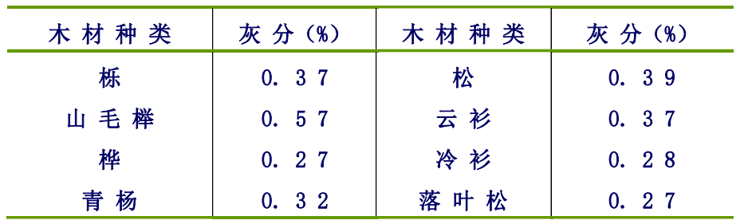
1. 木材的灰分与组成
1.4 灰分
植物纤维原料都含有一定量的矿物质、 燃烧后产生灰分（温度一般在575±25℃） 。
含量：一般温带树木为 0.1%~1.0%，但热带木材灰分可高达5%。
主要组成： Ca²⁺ 、 K⁺ 、 Mg²⁺其次是Mn²⁺ 、 Na⁺ 、P 还有其它元素。

Slide 21
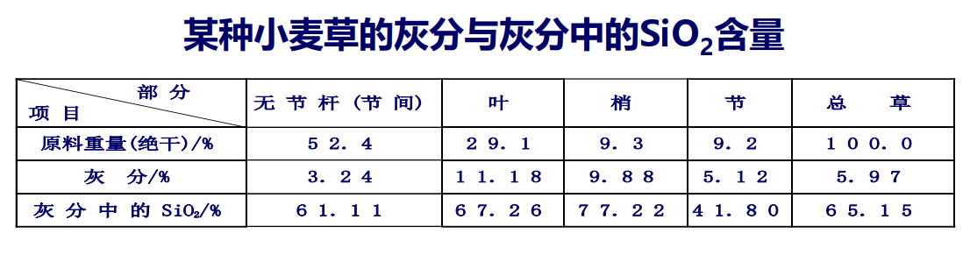
2.草类原料的灰分与组成
含量： 1.2%~10%(2%以上)，叶部的灰分甚至高达23.1%。
化学组成：灰分中60%以上是SiO₂ ,尤其是叶部和梢部。

Slide 22
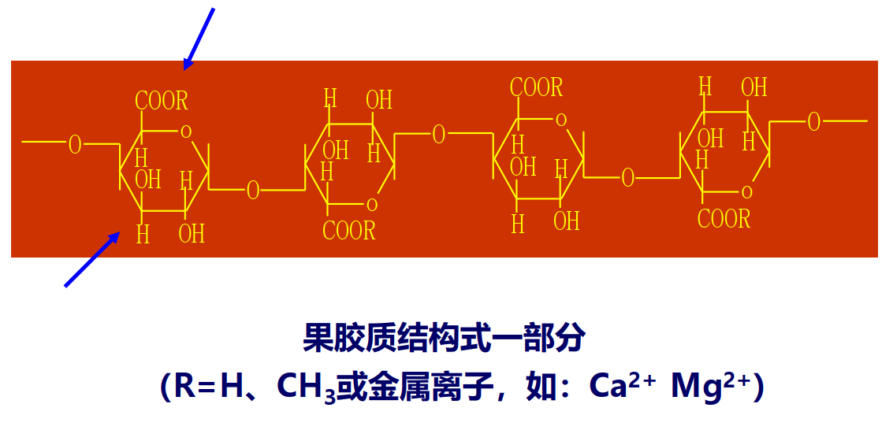
1.5 果胶质
果胶酸（Pectic Acid） 是聚半乳糖醛酸， 它不溶于水。 果胶酸羧基中80%以上被甲基化、 一部分被中和成盐， 使其变为部分可溶于水的物质， 称为果胶质。

Slide 23
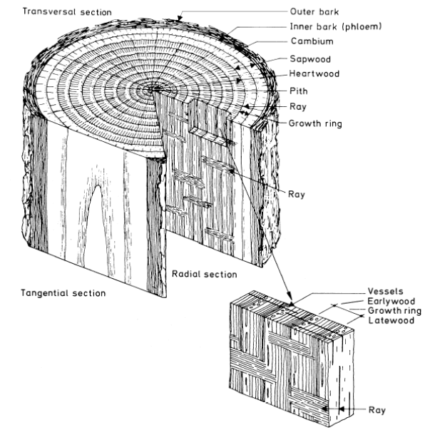
第二节 木材纤维原料的生理结构
2.1 树木的宏观结构（The macroscopic structure of wood ）
1.木材解剖的三个切面
横切面：与树干的轴垂直的切面。
径切面：通过树干髓心与横切面垂直的切面， 又称辐射切面。
弦切面：垂直横切面与年轮相切的切面， 又称切线切面。

Slide 24
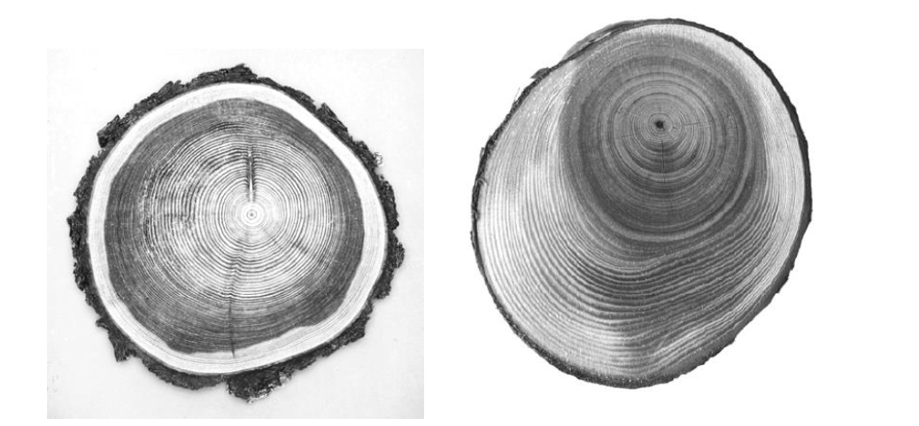
2. 树心
树心， 也称髓心（pith） ， 一般位于树干中心， 也有偏离中心的， 称为偏心材。 髓心由薄壁细胞组成，所占容积一般较小。

Slide 25
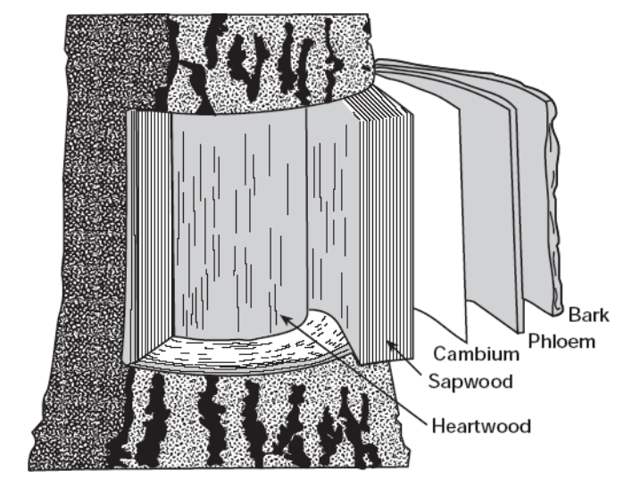
3.树皮
树皮是树干的最外层， 是树干的保护层， 尤其是保护树木的形成层。 树皮分外皮（Out Bark）和内皮（Inner Bark） 。
外皮: 是由已死亡的木栓细胞（含有木栓质的细胞） 组成。 其作用是对木材组织起着抵制外来机械伤害以及防止外界温度和湿度变化的作用。 内 皮 : 是 由 有 生 命 的 活 细 胞 组 成 ， 又 称 韧 皮 部（Phloem） ， 其作用负担着把树叶光合作用产生的养分向下输送。

Slide 26
4.形成层
形成层（Cambium）位于韧皮部与木质部之间， 它是由具有分裂机能的分生细胞组成的一个薄层。 这一薄层是由6~8层细胞组成。
纺锤状原始细胞：管胞、纤维、导管、筛管等
射线原始细胞 ：维管射线
5.木质部
木质部（xylem）是树干的主要部分， 位于形成层与髓心之间， 是造纸原料的最主要部分。
木质部是植物主要的输导组织和机械支持组织。

Slide 27
6.年轮、早材和晚材
年轮是指在树木经的横切面上木质部具有的同心圆环。 每个年轮一般由两层构成，内层是在每年的春季与夏季之间形成的，称之为早材（或春材）；外层是夏末及秋天形成的，称为晚材（秋材或夏材）。
早材的特点： 纤维细胞腔大而壁薄， 长度较短， 树脂含量较低，颜色较浅， 材质较疏松， 强度较差；纤维较柔软，抄纸时纤维间的结合力较大。 晚材的特点： 纤维细胞腔小而壁厚， 树脂含量较高， 颜色较深， 材质紧密， 强度较高；纤维较挺硬， 未经打浆时成纸的紧度低， 强度差。

Slide 28
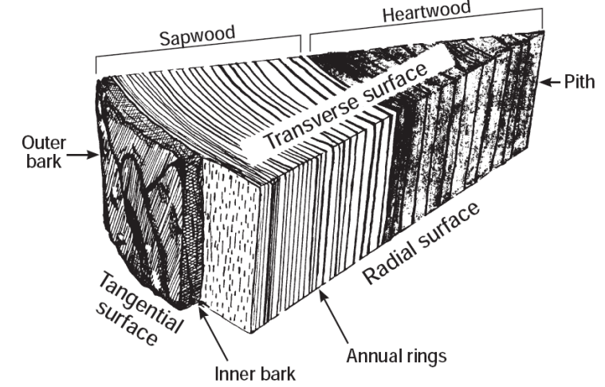
7.边材与心材
颜色深的部分（木材的中心） 称为心材（ heart wood or Inner wood ） ， 颜色浅的靠近树皮的部分称为边材（ Outer wood or Sapwood ） 。
8.木射线
木射线（wood rays）是由木射线薄壁细胞组成， 它贮藏营养物质，还有横向运输的功能， 木质部的营养物质就是经木射线从韧皮部输送来的。

Slide 29
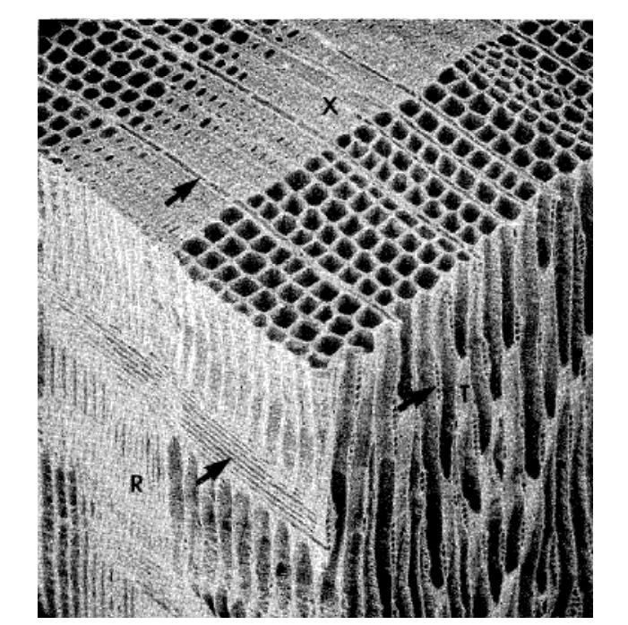
2.2针叶材的生物结构、细胞类型、含量及形态
（一）针叶材的生物结构
横切面 弦切面 径切面

Slide 30
（二）细胞类型、含量及形态
管 胞
占木质部细胞容积的90~95%
管胞平均长度一般为3~5mm，宽为0.03~0.05mm
管胞壁上的纹孔大多为具缘纹孔.

Slide 31
2. 木薄壁组织
木射线管胞和木射线薄壁细胞
木射线细胞占木材体积的5~10%。
Norway云杉和Scots松木射线薄壁细胞的长为： 0.01~0.16mm， 宽为：2~5μm。

Slide 32
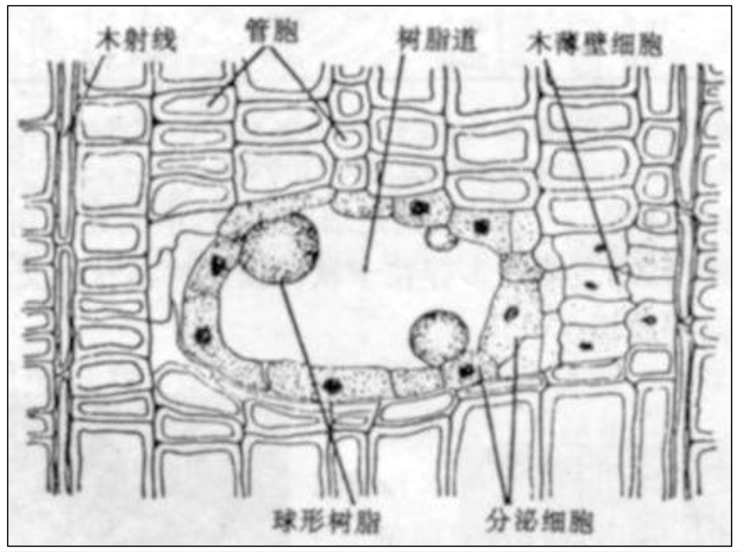
3. 树 脂 道
树脂道是由若干分泌细胞所围绕成形的一种胞间道。 它不是一个细胞， 也不是一个组织， 而是细胞间隙， 中间充满树脂。

Slide 33
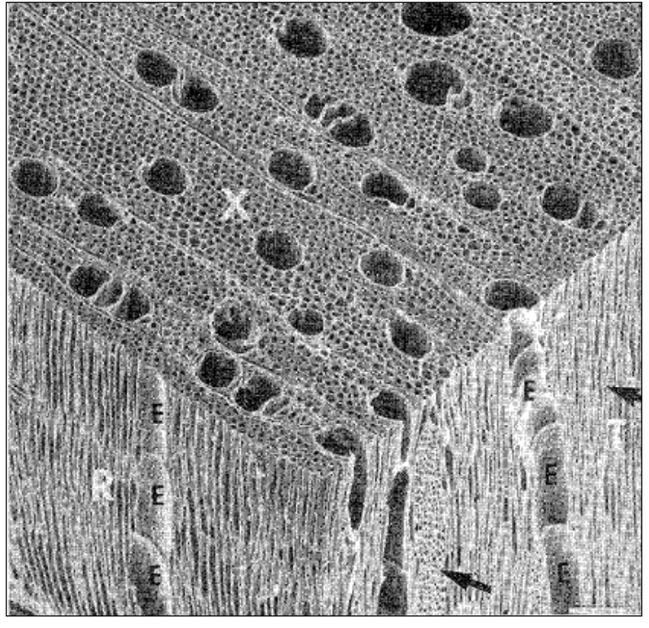
2.3 阔叶材的生物结构、细胞类型、含量及形态
（一）阔叶材的生物结构
横切面 弦切面 径切面

Slide 34
（二）细胞类型、含量及形态
1. 木纤维
占木材的60~80%
木纤维平均纤维长为： 1mm左右， 宽度一般小于20μm。
纹孔多是具缘纹孔、 缝隙状、 单纹孔、 节状增厚。
2. 管胞
阔叶材中的管胞数量很少， 但形态与针叶材的管胞相似，其细胞壁上的纹孔具缘纹孔， 纹孔缘明显。

Slide 35
4. 薄壁细胞及木射线薄壁细胞
3.导管
➢ 导管是阔叶材中的水分输导组织， 它由一系列的导管细胞首尾相连而成； ➢ 依导管细胞壁的增厚情况不同， 导管细胞可分为五种类型， 其形态大小等均随木材品种而异。
木射线薄壁细胞
薄壁细胞 —— 薄壁细胞又称为轴向薄壁细胞
5. 树胶道
由泌胶细胞所构成的管状细胞间隙称为树胶道。

Slide 36
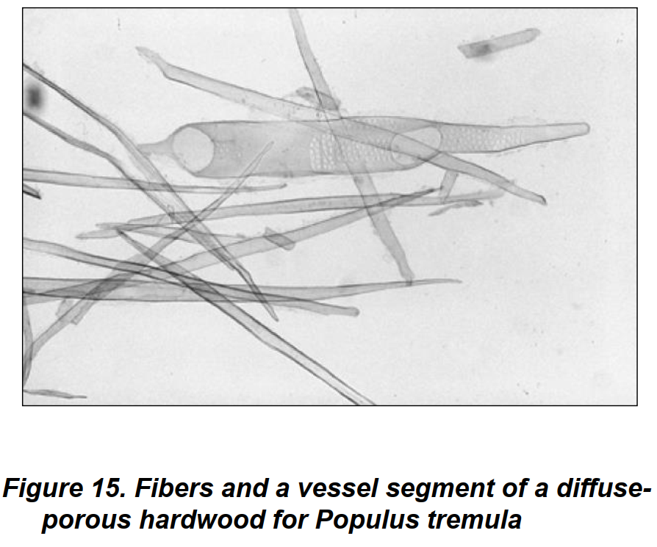
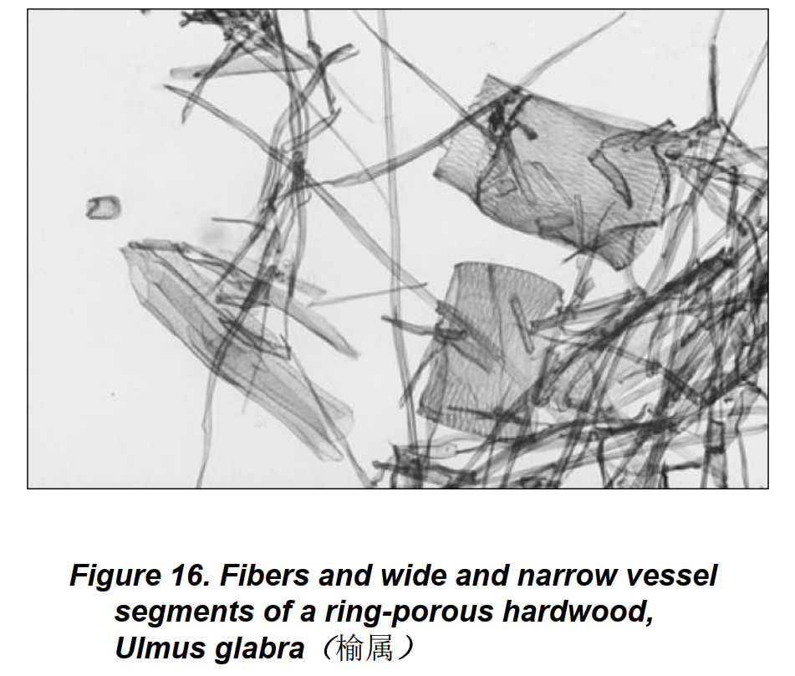

Slide 37
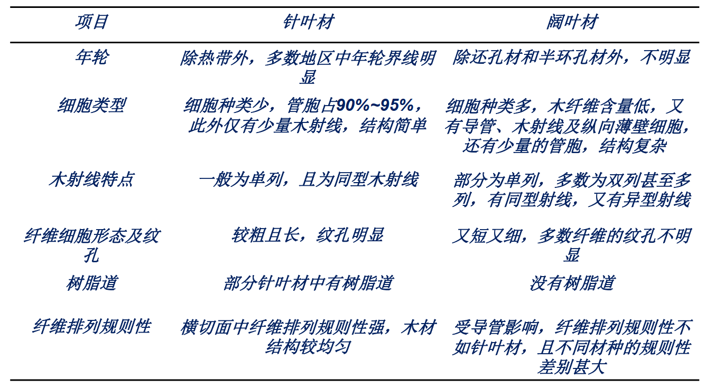
2.4 针叶材与阔叶材组织结构的比较

Slide 38
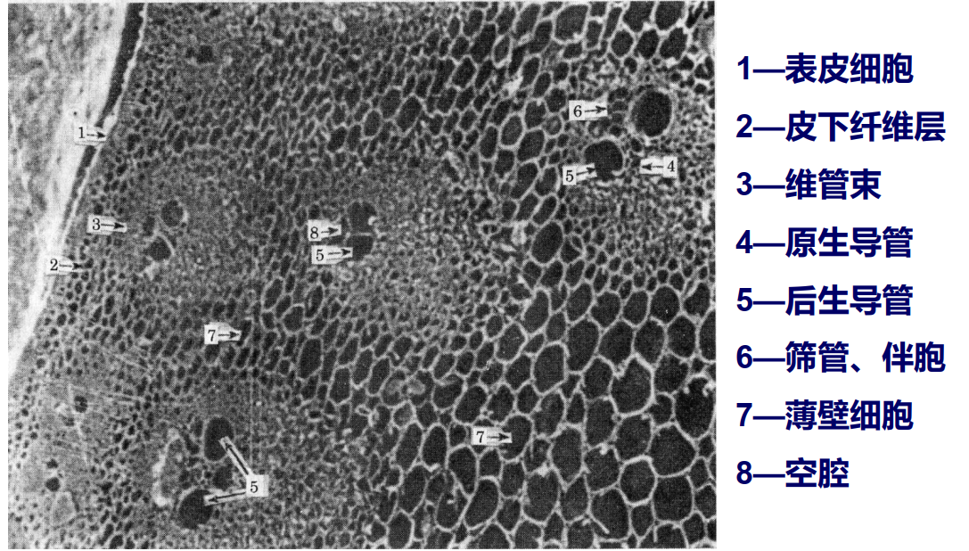
第三节 非木材纤维原料的生物结构及细胞形态
3.1 禾本科纤维原料
1. 禾秆的横切面构造
表皮组织；
基本薄壁组织；
维管束组织。
甘蔗渣秆横切面SEM照片（×90）

Slide 39
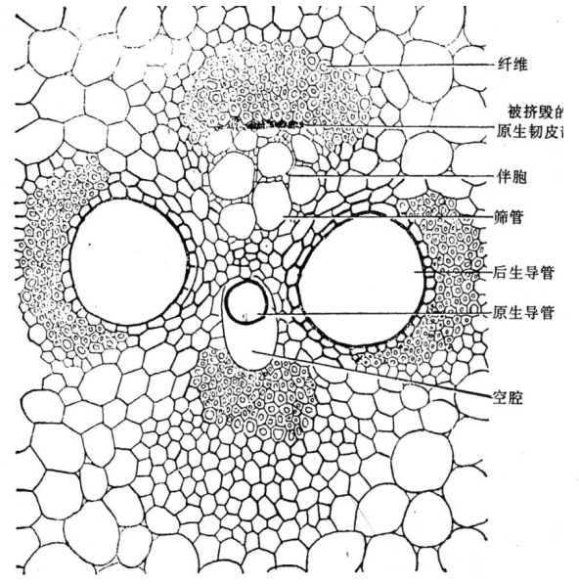
1） 表皮组织
由表皮细胞1和皮下纤维层2构成的。
2）薄壁细胞组织
禾本科的横切面中皮层和维管束以外的部分。
3）维管束
维管束是由外围的纤维及中央存在的导管、 筛管和伴胞构成的。
维管束鞘是围绕在每个维管束四周的纤维层， 是禾本科纤维的重要来源 。
毛竹茎维管束的构造
毛竹茎维管束的构造

Slide 40
2. 禾秆的细胞组成、形态
① 纤维细胞 平均纤维长度在1.0~1.5mm之间， 平均宽度为10~20μm。 一般纤维细胞的含量约占细胞总量的40%~70%（按面积法测定）
② 薄壁细胞
杆状、长方形、正方形、椭圆形、球形、桶形、袋状、枕头形等。 ③ 导管 ④ 表皮细胞
多呈锯齿状， 有的是一面齿， 有的是两面齿， 也有的边缘平滑无齿痕的。 ⑤ 筛管、 伴胞 ⑥ 石细胞

Slide 41
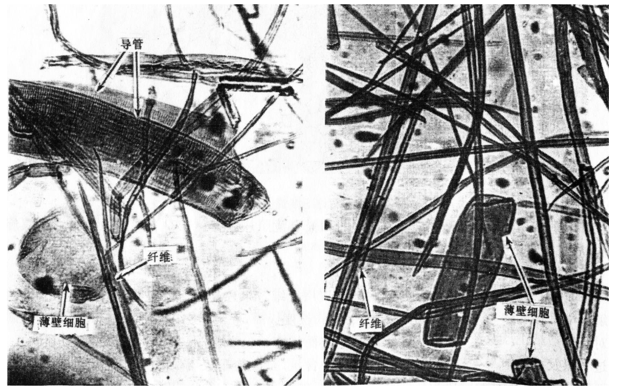
甘蔗渣离析片中的纤维、 导管和薄壁细胞

Slide 42
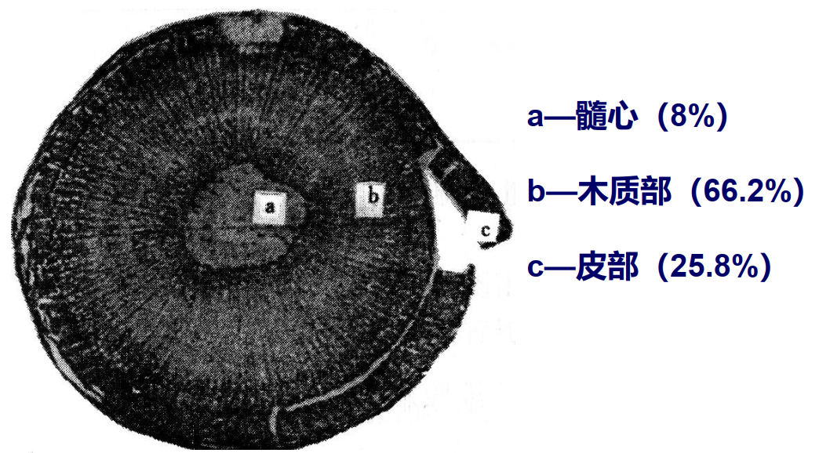
3.2 半木材纤维原料
棉秆的解剖形态、 纤维形态、 化学组成和物理性质等， 与软阔叶材相近。

Slide 43
3.3 韧皮纤维原料
（一）麻类纤维原料
亚麻 ： 纤 维 长 8.0~40mm ， 平 均 纤 维 长 为 18mm 左 右 ， 宽 为8.8~24.0μm。 平均宽为16μm， 长宽比达1000以上。 纤维外表面平滑， 两端渐尖， 细胞腔甚小， 细胞壁甚厚， 腔壁上有明显的节纹及稀少的纹孔。
大麻：纤维长在15～25mm， 宽为15～ 25μm， 长宽比约为1000左右。 纤维表面有明显的条纹和横纹， 纹孔稀少， 细胞壁甚厚， 胞腔极小， 纤维两端直径与中段直径近似相等， 尖端为钝尖形。

Slide 44
苎麻：纤维长在120～ 180mm， 宽为20～ 50μm， 长宽比达2000。 纤维形态不规则， 有时显条纹， 有时显横纹， 两端形状有显圆形或如长毛形。
黄麻：单根纤维长2～ 3mm， 宽为15～ 25μm， 长宽比100左右。 纤维表面光滑无节， 其横断面为多角形， 内腔清晰、 呈圆形， 细胞壁厚薄不均匀 .

Slide 45
（二）韧皮类纤维原料
桑皮：纤维长为3.86～ 10.80mm， 最长者达21mm， 宽为10.8～ 22.1μm， 平均为15.5μm， 长宽比为463。
构皮：纤维平均长度为6.07mm， 宽度为20.9μm。
檀皮：纤维平均长度为3.5mm， 宽度为12.9um。
棉秆皮：纤维平均长度为2.26， 宽度为2.06um。

Slide 46
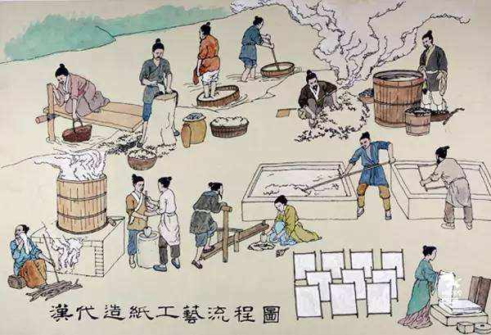
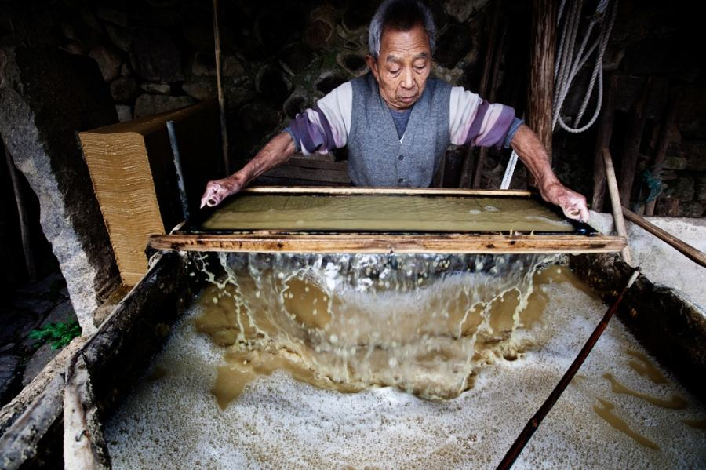
宣纸（安徽省宣城市泾县特产）
原料要求
青檀皮：在泾县及周边地区喀斯特山地丘陵地带生长的青檀树，组织均匀、纤维匀整、三年左右嫩枝的韧皮组织。
水：取自泾县境内的山泉水。
加工程序
伐条、蒸煮、浸泡、剥皮、日光晒干、皮坯、浸泡、蒸煮、洗涤、压榨、选检、漂白、洗涤、压榨、选检、打料、洗涤、漂白、全料配水、配胶、捞纸、压榨焙纸、选纸、剪纸、成品
三丈三（11米*3.3米）千禧宣古法造纸
https://www.bilibili.com/video/BV12Q4y1k7eG?from=search&seid=16765441616497274459&spm_id_from=333.337.0.0

Slide 47
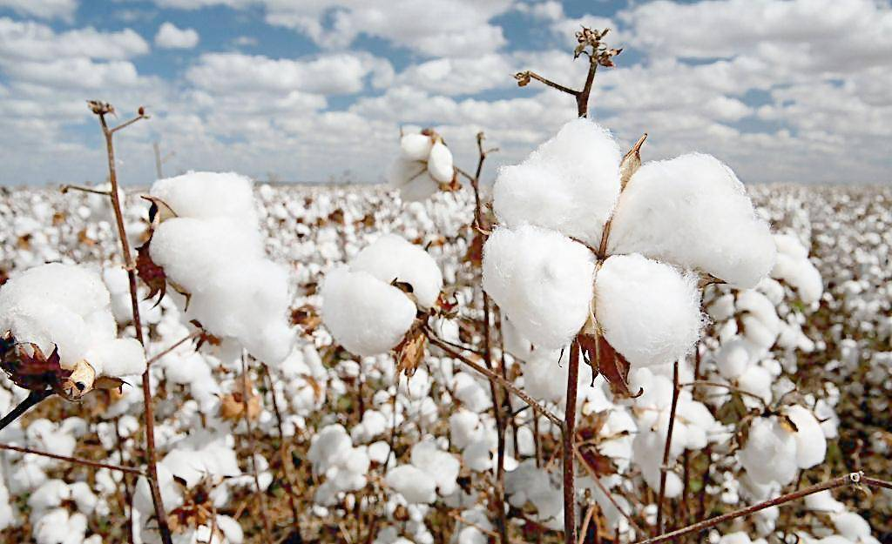
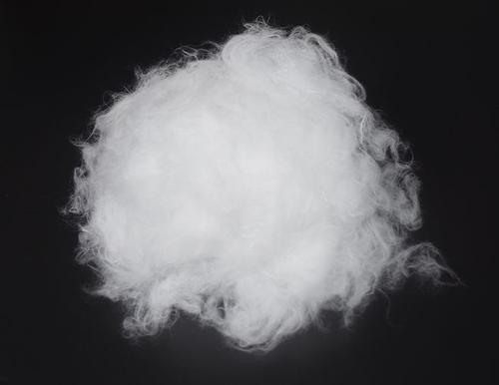
3.4 籽毛纤维原料
棉花纤维长为12～ 23mm， 平均长为18.8mm， 宽度为14.7～ 24.5μm， 平均为20μm。

Slide 48
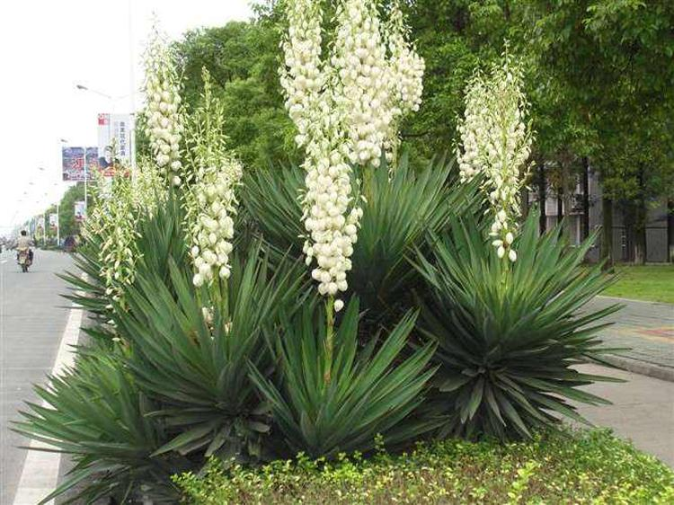
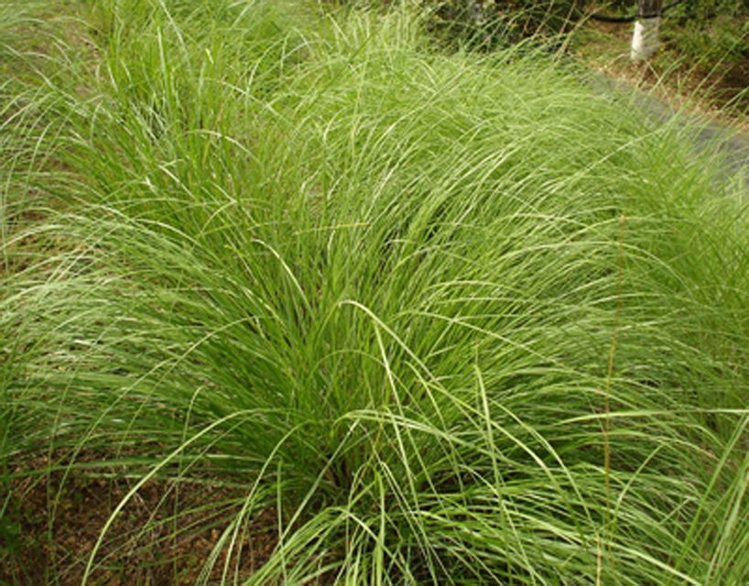
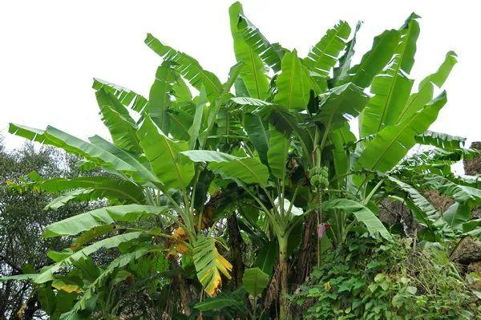
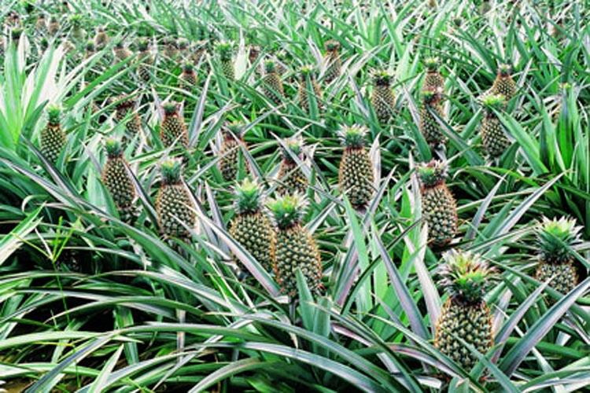
3.5 叶部纤维原料
龙舌兰麻
龙须草
香蕉叶
菠萝叶

Slide 49
第四节 纤维细胞壁的微细结构
4.1 植物细胞壁的形成过程
一个细胞分裂产生两个新的子细胞。 分裂产生的子细胞既可以是仍保持具有分生能力的分生细胞；也可以是不再具有分生能力的细胞。
这种细胞发育成长过程中分化为执行不同生理机能的各种永久细胞 ,其中很大一部分细胞分化为构成植物体基干起机械作用和输导作用的永久细胞。

Slide 50
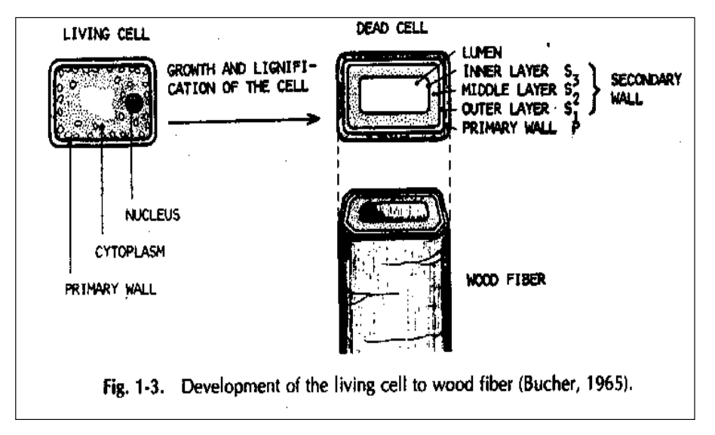
永久细胞的细胞壁随着细胞的发育而迅速增厚，并在长度方向延伸。在细胞停止生长以后,细胞壁仍然继续增厚,原生质体逐渐转化为细胞壁物质,其主要化学成分是碳水化合物和木素。 这种失去生命机能的细长锐端永久细胞称为植物纤维。

Slide 51
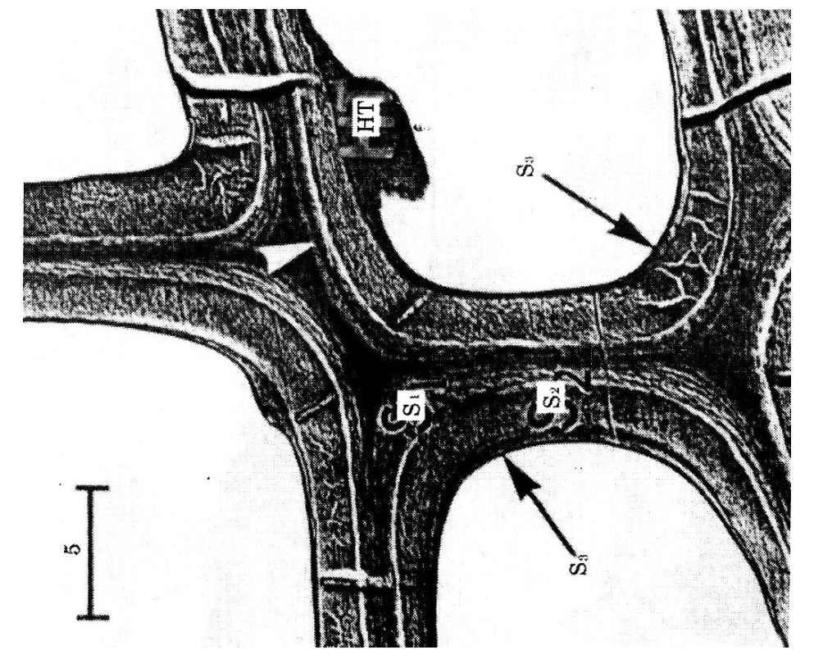
4.2 植物纤维细胞壁的构造
初生壁
(Primary Wall)
>1%
外层（S1层）
10-20%
次生壁
(Secondary Wall)
中层（S2层）
70-90%
<99%
内层（S3层）
2-8%
红豆杉木横切面

Slide 52
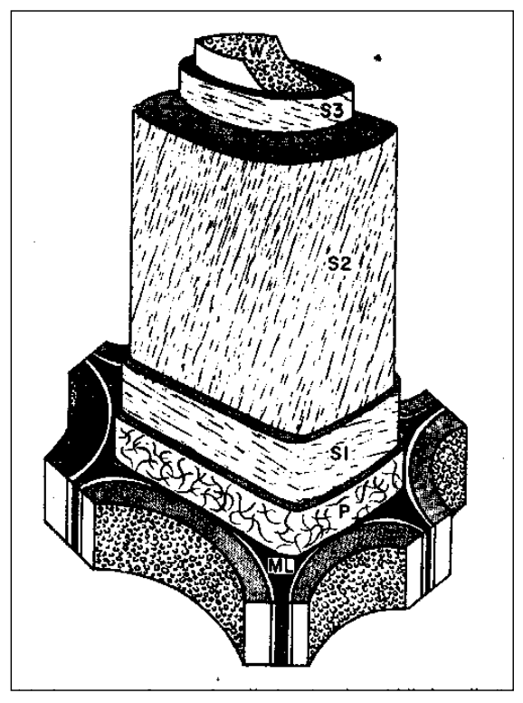
胞间层 （middle lamella,ML)
指两个细胞之间的薄膜。 细胞角区（the cell corner,CC）
指3个或4个细胞之间的公共区域。 复合胞间层（compound middlelamella,CML）
指相邻两个细胞的P层及共有的ML层形成复合层

Slide 53
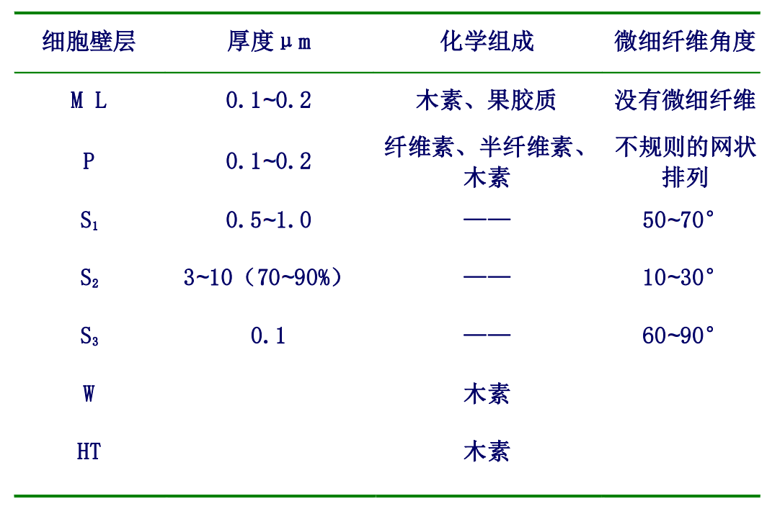
瘤层（W层）螺旋状加厚（花旗松）Helical thickening

Slide 54
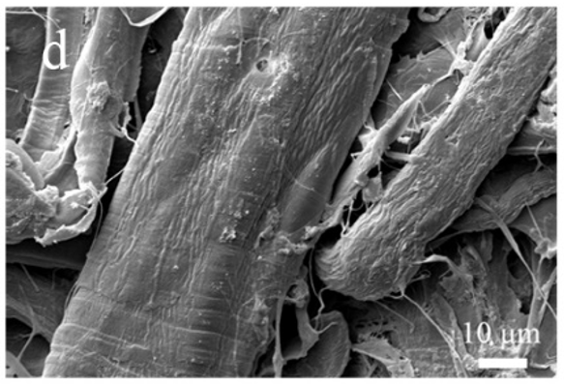
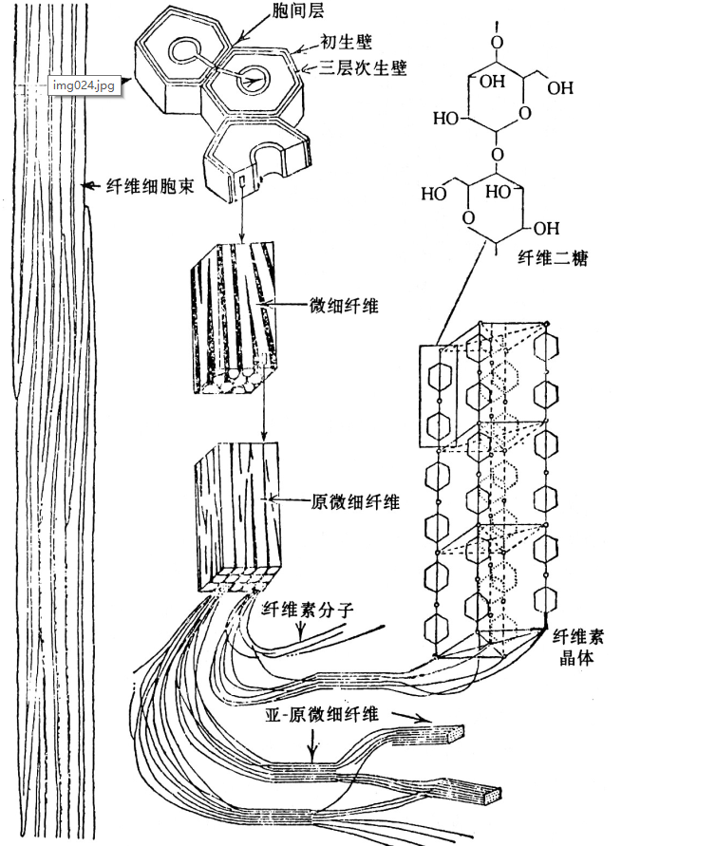
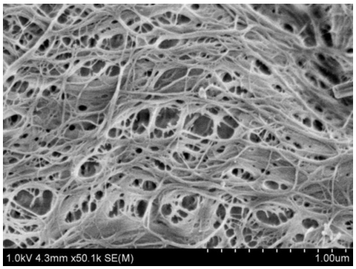
4.3 微细纤维

Slide 55
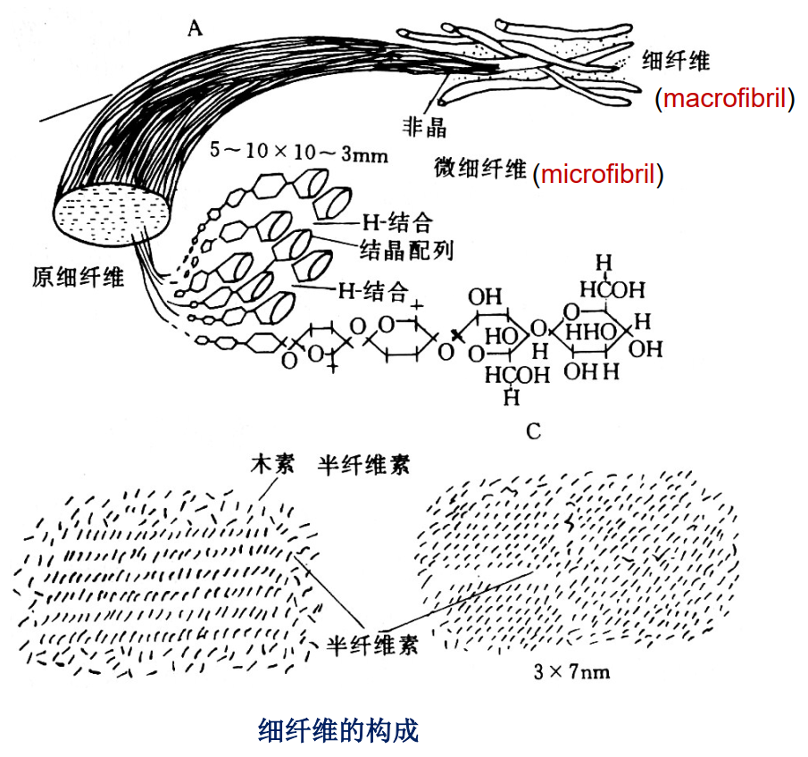
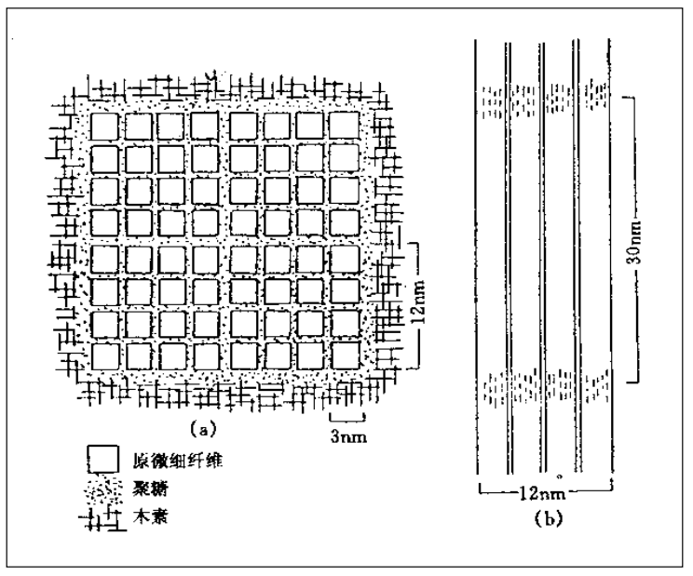
原细纤维（Elementary fibril）
纤维素大分子（约40个） 有规则地排列聚集而成；
微细纤维（Microfibril）
若干原细纤维组成，一般直径小于35nm。
D. Fengel的微细纤维结构模型
原细纤维直径为3nm(Elementary fibril)微细纤维直径为 25nm( Microfibril)

Slide 56
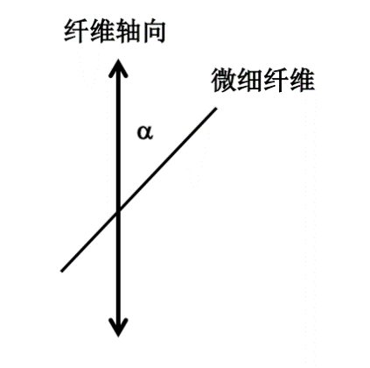
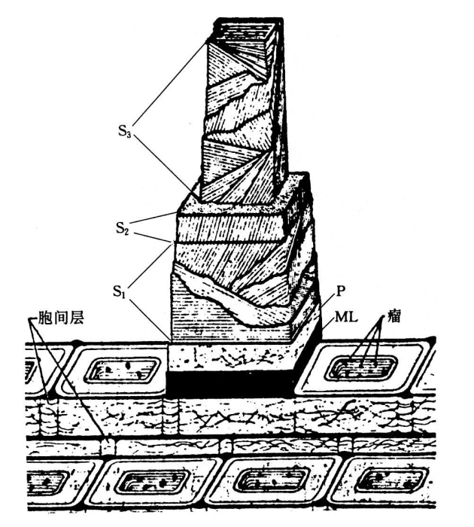
若干微细纤维按照一定角度取向延细胞轴向排列， 在聚糖、 木质素大分子的环绕、结合下构成纤维细胞壁重要组成部分。
P层： 微细纤维是紊乱
S1层：微细纤维左右螺旋向交叉排列，角度为50 °~70°
S2层：微细纤维单螺旋向排列，角度为10°~20°
S3层：微细纤维单螺旋向排列，角度为60°~90°

Slide 57
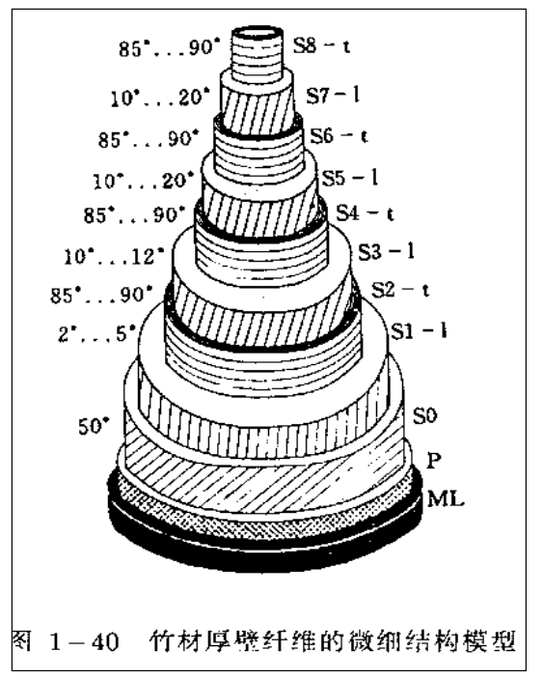
禾本科纤维的微细结构
1. 微细结构有的与木材相似， 如麦草、 稻草、 田青等， 其纤维细胞壁也可以分为ML、 P、 S1、 S2、S3。
2. 禾本科纤维的P层及S1层的厚度占细胞壁厚度的比例较大。
3. S1与S2层之间连接紧密， 因此打浆时往往较木材纤维难于分丝帚化。
4. 部分纤维的次生壁中层（S2） 是多层结构， 5层、 7层或9层。

Slide 58
单根纤维强度主要决定于S2层的微细纤维与纤维轴的夹角，夹角越小，单根纤维的强度越大。 具有理想的微细纤维角度的亚麻，其拉伸强度110kg/mm²，接近钢的水平，若考虑比重的不同，亚麻约为钢的25倍。
微细纤维取向与纤维性质的关系
倾角越大，纤维的抗压性能越好，抗拉性能则较差；
倾角越小，纤维抗拉强度好，抗压强度差。

Slide 59
Preston等人认为：
纤维越长， S2层微细纤维的方向越靠近轴向， 单根纤维的强度也就越大， 但伸长率越小。
Page 的研究对黑云杉及白云杉春材和秋材纤维细胞的研究结果表明：
当S2层微细纤维的角度相等时，纤维具有相同的拉伸强度，当S2层微细纤维的角度由10度增至30度，纤维拉伸强度由100kg/mm²降为50kg/mm²。

Slide 60
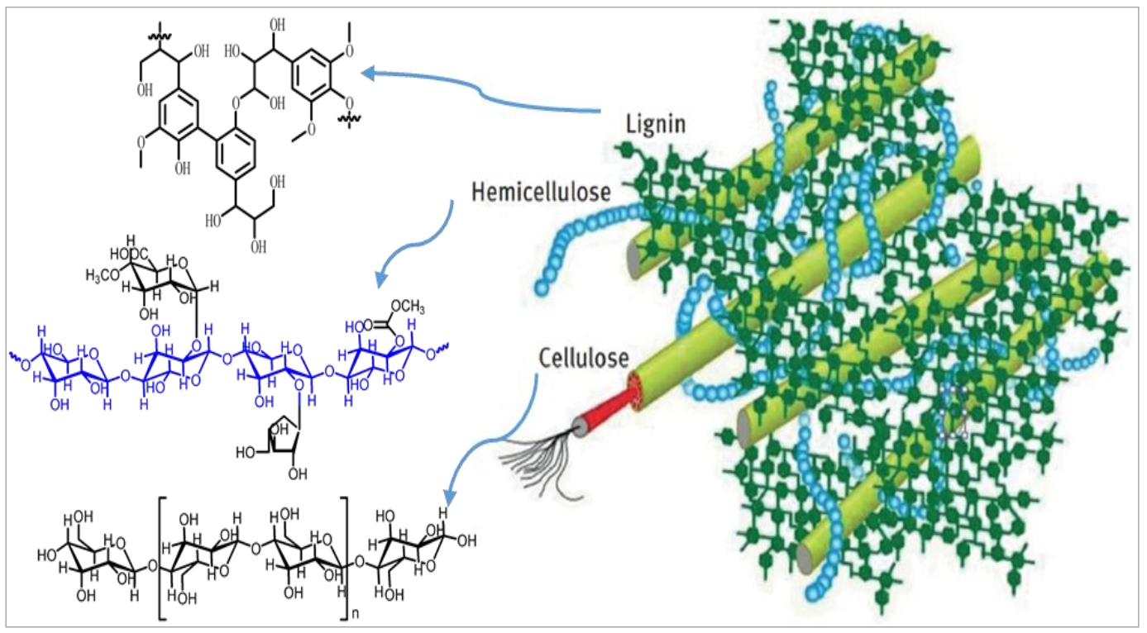
4.4 微细纤维与木质素、半纤维素的空间关系
微细纤维是细胞壁骨架物质， 而半纤维素、 木素则是微细纤维间的“填充物质” 。 这三种组分在细胞壁中构成了绕细胞腔排列的相互间断的同心层。

Slide 61
5 当前木材改性技术
木材优势
轻质高强、易加工、来源丰富、可降解…
木材不足
水、火、微生物；光降解、硬度小…
热处理、密实化
乙酰化、糠醇化
2D树脂、热固性树脂、硅烷化、单体自由基聚合类等

Slide 62
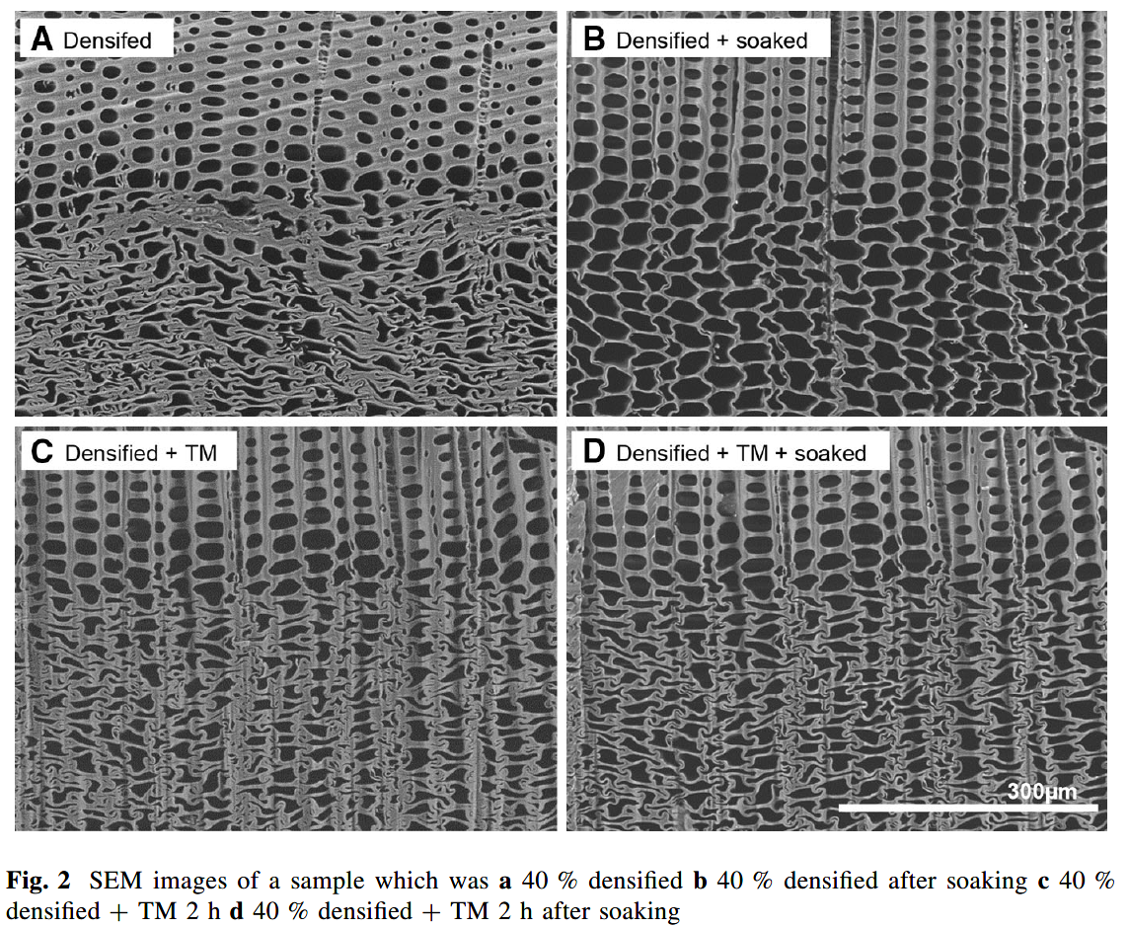
木材表层密实化及固定技术

Slide 63

木材乙酰化技术
乙酰化木材优点在于其具有良好的尺寸稳定性、耐腐性和耐久性
原因在于：
1.羟基减少，降低了 平衡含水率；
2.细胞壁充胀作用（增重率越大，效果越好）

Slide 64



户外木质产品如室外平外甲板、室外用家具、室外门窗等。
在建筑领域，乙酰化木材可用于建筑外墙板、民用建筑构件及重载木结构桥梁等。典型的案例是荷兰Sneek城横跨高速公路A7de Krusrak公路桥。该桥所用材料主要是AccoyaRwood(乙酰化辐射松木材的商品名),高20m，长31.7m,宽12m，设计使用寿命至少80年。
乙酰化木材的内部摩擦值变小，成为振动性能良好的材料，且不会因吸湿而使音响特性变差，所以音色稳定，可用于钢琴转接板和音响板、吉他和小提琴的表板等。

Slide 65

1980年，Daiken在日本开始了用于制作地板的乙酰化木材的商业化生产，一直延续至今。
瑞典和丹麦的DanAcell、荷兰的Titan、加拿大的Eastman等多个国家公司在从事乙酰化木材的商业化生产。
在美国、威尔士、马来西亚、挪威、德国、英国和新西兰等国家，也都有乙酰化木材的商业化开发。
我国对木材的乙酰化研究起步于80年代，目前仍处于实验室小试阶段。

Slide 66


木材糠醇化技术
反应机理尚有争议
糠醇由糠醛加氢获得，糠醛主要通过富含戊聚糖的甘蔗渣、玉米芯、小麦秸秆等农作物副产物水解获得。
糠醇在酸性催化剂存在时，容易缩聚成糠醇树脂。
糠醇树脂耐强碱、强酸，耐水、耐热，被广泛应用于合成呋喃树脂、增塑剂、粘结剂、橡胶和纤维等。

Slide 67

挪威Kebnoy AS公司的生产流程
配置浸渍液
浸渍木材
固化反应
干燥
糠醇、催化剂、缓冲液、表面活性剂、水
真空-加压工艺
原位聚合/接枝反应
密封罐蒸汽加热
1级强耐腐
强度、模量、硬度均增加，但冲击强度下降（更脆了）
尺寸稳定性增加
无生态毒性，燃烧不释放有毒气体，绿色环保

Slide 68

聚合物-木材复合材料（疏水改性、功能化）
疏水
温度响应
pH响应

Slide 69

聚己内酯-木材复合材料
Fully biodegradable modiﬁcation of wood for improvement of dimensional stability and water absorption properties by poly(ε-caprolactone) grafting into the cell walls
Green Chem., 2014, 16, 3313–3321

Slide 70

DMF 能抑制聚己内酯的聚合度，分子量较小；同时，DMF有一定的纤维润胀能力，因此，聚合过程主要发生在细胞壁内。
Toluene 则是均聚的优良溶剂，分子量高；且对纤维的润胀性有限，因此后续萃取过程不能讲细胞腔中的聚合物除去。

Slide 71

a, d 代表纤维素成分；b, e 代表木质素成分；c, f 代表聚己内酯成分
结论：以DNF为溶剂时，聚合过程主要发生在细胞壁内

Slide 72


结论：在尺寸稳定方面，以DNF为溶剂优于以toluene为溶剂，原因在于细胞壁结构

Slide 73

混合溶胶改性木材
Resistance to Growth of Molds for Wood Modified with Hydrophobic Hybrid Silica Gel Containing Copper Amine Complexes
Materials 2021, 14(3): 577-587

Slide 74



由于引入了疏水的甲基，该混合凝胶中氨基络合铜的抗流失性增加，提高了防霉活性成分的保留率；
此外，疏水凝胶的存在也抑制了水溶性营养物的流出。

Slide 75


竹材防霉

Slide 76

无机-木材复合材料（功能化：磁性、阻燃等）

Slide 77

碳酸钙-木材复合材料
Hybrid wood materials with improved ﬁre retardance by bio-inspired mineralisation on the nano- and submicron level
Green Chem., 2015, 17, 1423–1428

Slide 78



Slide 79


Slide 80
加法or减法

Slide 81

蒸发膜材料
Hydrophobic nanostructured wood membrane for thermally efficient distillation
SCIENCE A DVANCES, 2019,5: 1-9
先脱除部分木素和半纤维，然后冷冻干燥，最后疏水处理，得到保留了木纤维原有各向异性和多级孔道结构的膜材料：
高孔隙率~90%、
低热传导率~0.04Wm⁻¹K⁻¹、
高强18MPa

Slide 82


Slide 83


Slide 84

超级木材
Processing bulk natural wood into a high-performance structural material
Nature, 2018,554: 224-228
通过化学处理，脱除部分的木素和半纤维素，随后通过压缩是细胞壁坍塌，从而获得一种完全致密的、微纤丝有序排列的新木材。
结果是，这种材料的比强度比绝大部分的金属材料都要高，具有潜在的结构材料应用价值。

Slide 85


Slide 86

透明木材
Highly Anisotropic, Highly Transparent Wood Composites
Adv. Mater. 2016, 28, 5181–5187
两步完全脱木素：1.NaOH/Na2SiO3溶液；2.H2O2溶液
低粘度透明环氧树脂浸润，固化

Slide 87


Slide 88

Optically Transparent Wood from a Nanoporous Cellulosic Template: Combining Functional and Structural Performance
Biomacromolecules 2016, 17, 1358−1364

Slide 89
关于研究
https://www.bilibili.com/video/BV1PU4y187ir/?spm_id_from=333.788.recommend_more_video.1
习题与思考
课后练题（P55，2,3,4,5,7,11,12,13,17）

